Slide 1
SITIO ARQUEOLÓGICO EL CAÑO “NUEVOS
HALLAZGOS E INTERPRETACIONES”
ACTIVIDAD DE APRENDIZAJE

Slide 2
José Bolívar Ferri joseferri20@educapanama.edu.pa
Asignatura: Historia, Geografía
Nivel: Media
Colegio Rodolfo Chiari
Provincia de Coclé

Slide 3
Objetivos de aprendizaje
Valorar la importancia del Sitio Arqueológico del Caño como cultura.
Explicar las características sobresalientes de esta cultura y establecer similitudes con otras.
Reconoce el área geográfica de la ubicación del sitio.

Slide 4
Objetivo del proyecto
Describe como vivieron, costumbres, jerarquía social, alimentación; del grupo aborigen encontrado en el Sitio El Caño a través de su interacción con éste para valorar su importancia como riqueza cultural.

Slide 5
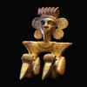
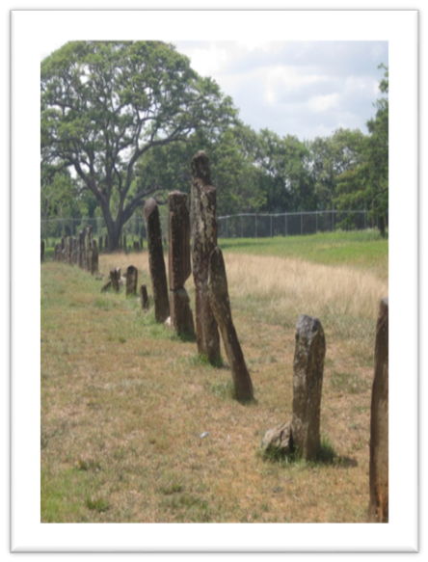
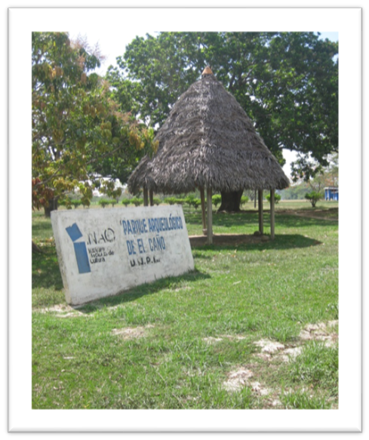

Situación de aprendizaje.

Slide 6
Pregunta generadora.
¿CUÁLES HAN SIDO LOS RESULTADOS DE LOS HALLAZGOS ARQUEOLÓGICOS DEL SITIO EL CAÑO?

Slide 7
Producto principal.
Elabora un tríptico que describa: la ubicación del sitio El Caño, costumbres, vegetación, hidrografía, área ocupada, posibles proyectos por ejecutar.

Slide 8
Actividades
Responde las siguientes interrogantes, apoyándote en:
http://www.panamaamerica.com.pa/media/2012/04/15/portada.pdf
http://www.ngenespanol.com/fotogalerias/381980/galeria--los-senores-dorados-panama
http://www.fundacionelcano.org/
Explica los antecedentes históricos de ese sitio.
¿Cuándo inician las excavaciones y señala que resultados revelaron?
¿Mencione qué conclusiones arrojan los estudios de esa excavación?
¿Qué tesis se maneja sobre los monolitos de piedra encontrados en el sitio?
¿Cuál seria tu opinión de haber participado en esta excavación?
Copia las respuestas de estas interrogantes en tu cuaderno de trabajo.

Slide 9
ACTIVIDAD # 2
Encuentra y define por lo menos 15 palabras relacionadas a la Arqueología y copia en el cuaderno de trabajo. Busca en:
Panamá de la Prehistoria al siglo XXI. Libro de texto 11°. Miguel Hurtado.
Historia de Panamá 11°. Santillana.
Historia de Panamá. Editorial Norma.

Slide 10
ACTIVIDAD # 3
Participa de una gira académica al Parque Arqueológico El Caño.
Presenta en grupos de 5 estudiantes exposición y diapositivas utilizando el material e información extraída de la gira académica y las actividades #1 y #2.
Objetivos de la Gira:
Observa la ubicación del lugar.
Escucha la exposición del guía del sitio.
Realiza preguntas sobre el tema.
Tomar fotografías del sitio.
Cada grupo debe participar en la confección de un tríptico utilizando el material de la gira académica

Slide 11
Rúbrica
CRITERIOS | EXCELENTE 4 PUNTOS | BUENO 3 PUNTOS | REGULAR 2 PUNTOS | DEFICIENTE 1 PUNTO
USO DEL TIEMPO DE CLASE | Usó bien el tiempo durante cada periodo de clase. Puso énfasis en realizar el proyecto y nunca distrajo a otros. | Usó bien el tiempo durante cada periodo de clase. En general, puso énfasis en realizar el proyecto y nunca distrajo a otros. | Usó bien algo del tiempo durante cada periodo de clase. Hubo cierto énfasis en realizar el proyecto, pero ocasionalmente distraía a otros. | No uso el tiempo de clase para realizar el proyecto o distraía con frecuencia a otros.
ELEMENTOS REQUERIDOS | El afiche incluye todos los elementos requeridos así como información adicional. | Tiene 4 de los 6 elementos los requeridos están en incluidos en el afiche. | Todos menos 1 de los elementos requeridos están incluidos en el afiche. | Faltan varios elementos requeridos.
ATRACTIVO | El afiche es excepcionalmente atractivo en términos de diseño, distribución y orden | El afiche es atractivo en términos de diseño distribución y orden. | El afiche es relativamente atractivo aunque puede estar un poco desordenado. | El afiche es bastante desordenado o está muy mal diseñado. No es atractivo.
ORTOGRAFIA | El uso de mayúsculas y puntuación es consistente. | Hay un error en el uso de mayúsculas o en la puntuación. | Hay dos errores en el uso de mayúsculas o en la puntuación. | Hay más de dos errores en el uso de la mayúscula o en la puntuación.
CONTENIDO PRECISIÓN | Al menos 5 hechos precisos fueron expuestos en el afiche. | De 4-5 hechos precisos fueron expuestos en el afiche | De 3-4 hechos precisos fueron expuestos en el afiche. | Menos de 3 hechos precisos fueron expuestos en el afiche

Slide 12
Lista de cotejo.
ASPECTOS A EVALUAR | SI | NO
Demostró dominio del tema.
Utilizó material didáctico apropiado.
Logró la motivación del grupo al menos por 5 minutos.
Distribuyó adecuadamente el tiempo utilizado para la exposición
Desarrolló durante su exposición el tema dado.

Slide 13
